Slide 1

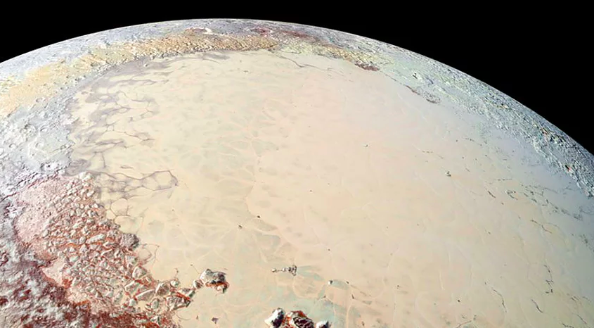








Name ExoWorlds
Name ExoWorlds è un concorso promosso dall’Unione Astronomica Internazionale, in occasione del suo 100˚ anniversario, per dare il nome a una selezione di sistemi planetari, generalmente noti tramite complicati codici alfanumerici
Grazie a questa campagna, tutti possono proporre un nome da dare ad un pianeta e alla sua stella

Slide 2
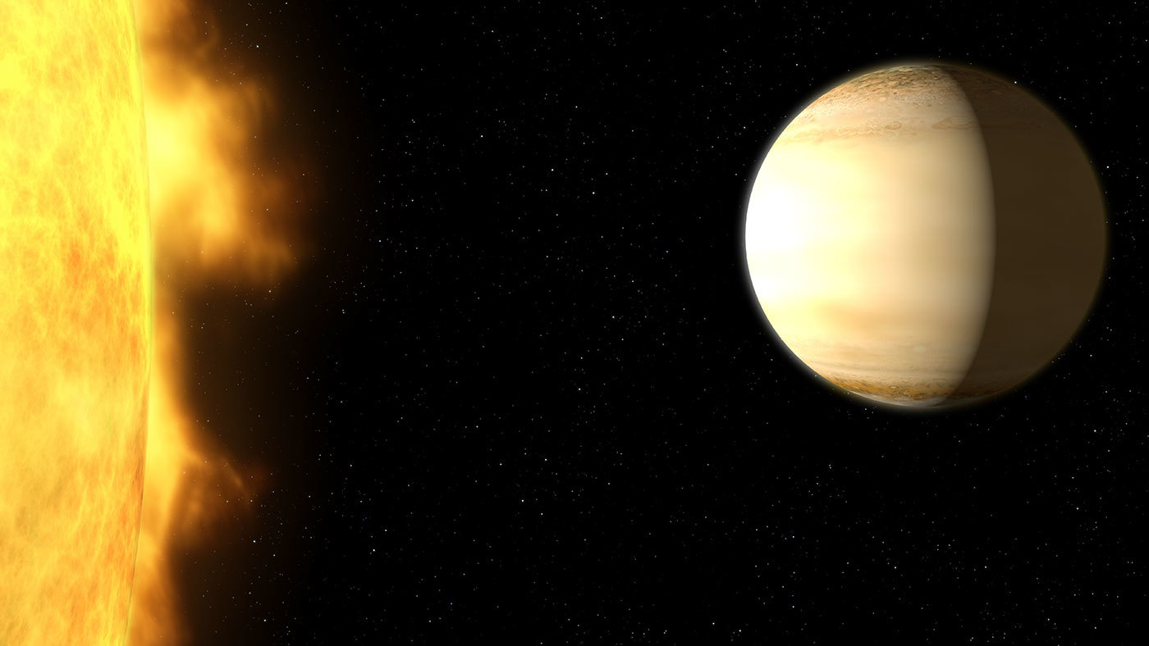
Name ExoWorlds
HD 102195
L’Italia è chiamata a dare un nome a questo caldissimo gigante gassoso, e alla sua stella madre.
Alla pagina
altrimondi.inaf.it/iau100/
troverai tutte le informazioni:
come partecipare
il regolamento
le caratteristiche del sistema da nominare
i fantastici premi in palio
Le proposte entro il
  10 ottobre 2019
La votazione dal 20 ottobre al 10 novembre 2019
Credits: Pixabay, NASA/ESA/G. Bacon and A. Feild (STScI)/H. Wakeford (STScI/Univ. of Exeter)

